Slide 1
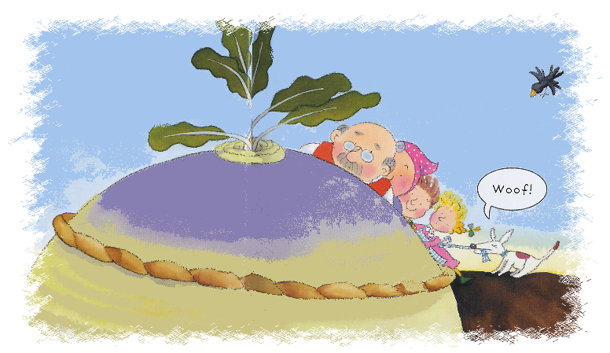
The Enormous Turnip
หัวผักกาดยักษ์
Story retold by Bev Evans

Slide 2
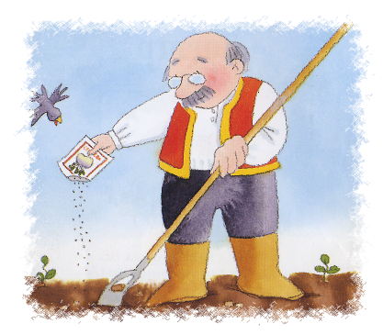
The turnip grew an grew and grew until it was ENORMOUS!
enormous!
Once upon a time there was an old man who planted some turnip seeds.
กาลครั้งหนึ่งนานมาแล้วมีคุณตาคนนึง
ปลูกเมล็ดหัวผักกาดไว้
หัวผักกาดโตวันโตคืน จนกลายเป็นหัวผักกาดที่ใหญ่มากๆ ใหญ่มหึมา

Slide 3
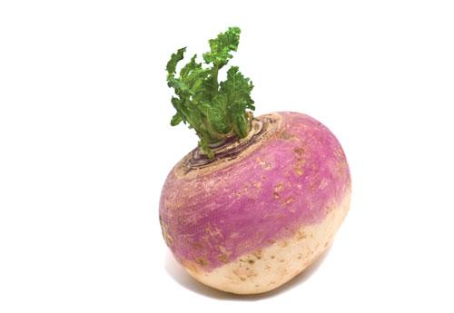
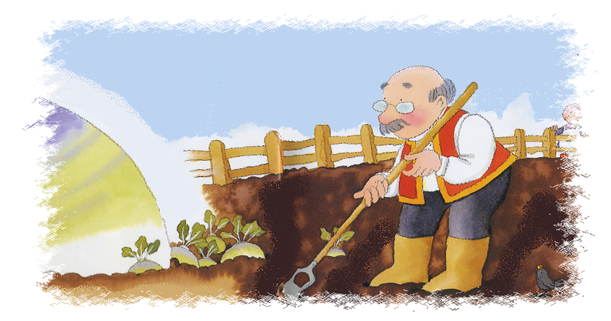
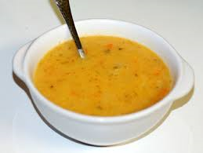
Early one morning the old man decided to pull up the turnip to make turnip soup.
Turnip
Turnip Soup
เช้าตรู่วันหนึ่งคุณตาตัดสินใจที่จะไปถอน
หัวผักกาดเพื่อที่จะนำมาทำซุป
หัวผักกาด
ซุปหัวผักกาด

Slide 4
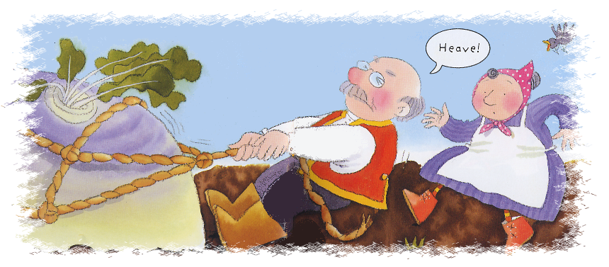
So he pulled and he pulled and he pulled but the turnip would not budge! Next he asked to his wife to help!
So the woman pulled, the man and the man pulled the turnip. But still the turnip would not budge!
Next he asked his son to help.
คุณตาถอนแล้วก็ถอนอีก ถอนแล้ว ถอนอีก
แต่หัวผักกาดก็ไม่ขยับแม้แต่นิดเดียว!
คุณตาจึงไปตามคุณยายมาช่วย
แล้วคุณยายก็ดึงคุณตา, ส่วนคุณตาก็ถอนหัวผักกาด
แต่หัวผักกาดก็ไม่ขยับแม้แต่นิดเดียว!
คุณตาจึงไปตามลูกชายมาช่วย

Slide 5
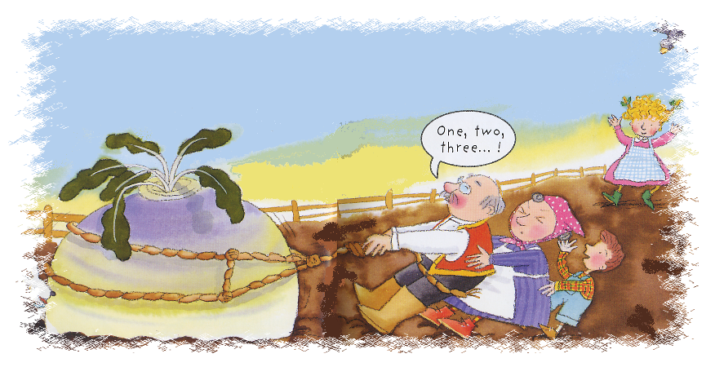
The son pulled the woman. The woman pulled the man and the man pulled the turnip. But still the turnip would not budge!
So the daughter pulled the son. The son pulled the woman. The woman pulled the man and the man pulled the turnip. But still the turnip would not budge!
Next he asked the dog to help.
Next he asked the daughter to help.
แล้วลูกสาวก็ดึงลูกชาย,​ ส่วนลูกชายก็ดึงคุณยาย,
ส่วนคุณยายก็ดึงคุณตา, ส่วนคุณตาก็ถอนหัวผักกาด
แต่หัวผักกาดก็ยังไม่ขยับแม้แต่นิดเดียว!
คุณตาจึงไปตามสุนัขมาช่วย
แล้วลูกชายก็ดึงคุณยาย, ส่วนคุณยายก็ดึงคุณตา, ส่วนคุณตา
ก็ถอนหัวผักกาด แต่หัวผักกาดก็ยังไม่ขยับแม้แต่นิดเดียว!
คุณตาจึงไปตามลูกสาวมาช่วย

Slide 6
So the dog pulled the daughter. The daughter pulled the son. The son pulled the woman. The woman pulled the man and the man pulled the turnip. But still the turnip would not budge!
Next he asked the cat to help.
แล้วสุนัขก็ดึงลูกสาว, ส่วนลูกสาวก็ดึงลูกชาย, ส่วนลูกชาย
ก็ดึงคุณยาย, ส่วนคุณยายก็ดึงคุณตา, ส่วนคุณตา
ก็ถอนหัวผักกาด แต่หัวผักกาดก็ยังไม่ขยับแม้แต่นิดเดียว!
คุณตาจึงไปตามแมวเหมียวมาช่วย

Slide 7
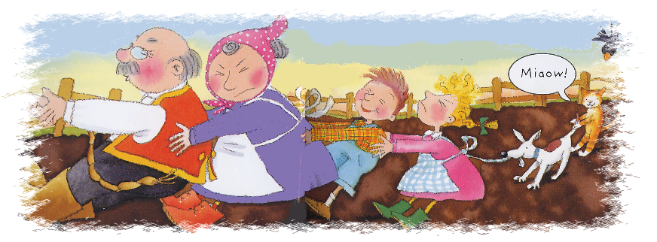
So the cat pulled the dog. The dog pulled the daughter. The daughter pulled the son. The son pulled the woman. The woman pulled the man and the man pulled the turnip. But still the turnip would not budge!
Next he asked the mouse to help.
แล้วแมวเหมียวก็ดึงสุนัข, ส่วนสุนัขก็ดึงลูกสาว, ส่วนลูกสาวก็ดึงลูกชาย, ส่วนลูกชายก็ดึงคุณยาย, ส่วนคุณยาย
ก็ดึงคุณตา, ส่วนคุณตาก็ถอนหัวผักกาด แต่หัวผักกาดก็ยังไม่ขยับแม้แต่นิดเดียว!
คุณตาจึงไปตามหนูจิ๋วมาช่วย

Slide 8
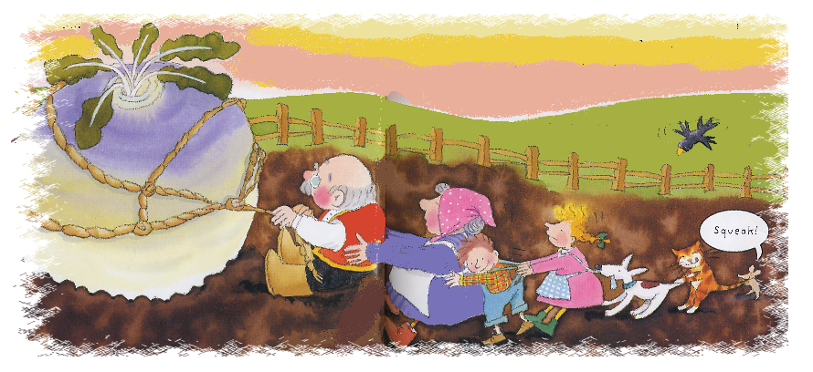
So the mouse pulled the cat.
The cat pulled the dog. The dog pulled the daughter. The daughter pulled the son. The son pulled the woman. The woman pulled the man and the man pulled the turnip.
แล้วหนูจิ๋วก็ดึงแมวเหมียว, ส่วนแมวเหมียวก็ดึงสุนัข, ส่วนสุนัขก็ดึงลูกสาว, ส่วนลูกสาวก็ดึงลูกชาย,
ส่วนลูกชายก็ดึงคุณยาย, ส่วนคุณยายก็ดึงคุณตา, ส่วนคุณตาก็ถอนหัวผักกาด

Slide 9
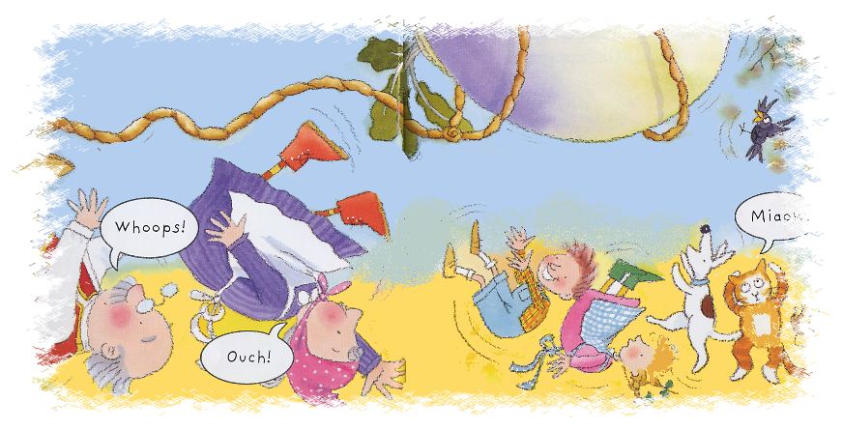
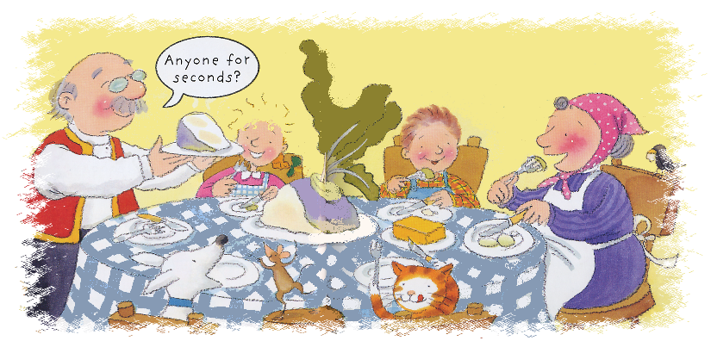
They pulled and they pulled and they pulled . Finally, the turnip came flying out of the ground and they all fell down with a Bang!
After that they all had turnip soup and lived happily ever after.
แล้วทุกคนก็ร่วมแรงร่วมใจกันดึง และดึง และถอน
และในที่สุดหัวผัดกาดก็ลอยละลิ้วหลุดออกมาจากพื้นดิน
และทุกคนก็ลอยกระเด็นกันไปคนละทิศละทาง
ตกลงมาที่พื้นดัง ตุบ!
หลังจากนั้นทุกคนก็มานั่งทานซุปหัวผักกาด
และอยู่ร่วมกันอย่างมีความสุข

Slide 10
The End
Story retold by Bev Evans www.communication4all.co.uk
Images by Jan Lewis ©Ladybird books
จบบริบูรณ์
เล่าเรื่องใหม่โดย เบฟ แอร์วาฟนส์
ภาพประกอบโดย จานน ลูวิส

